Slide 1
Урок на тему:
«Жиры»
Подготовила и провела
учитель химии
Еристова М. В.

Slide 2
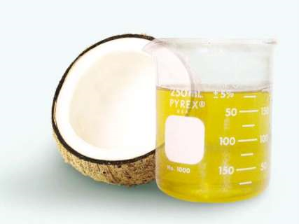
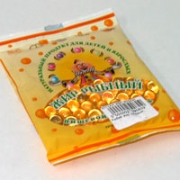
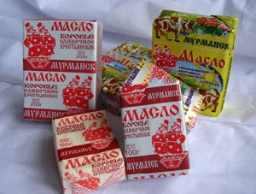
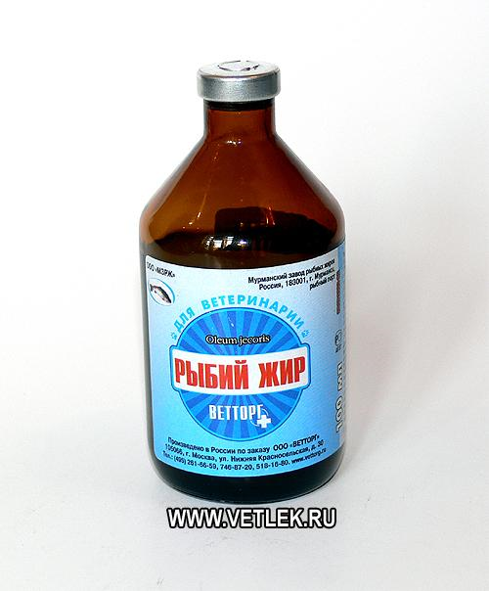
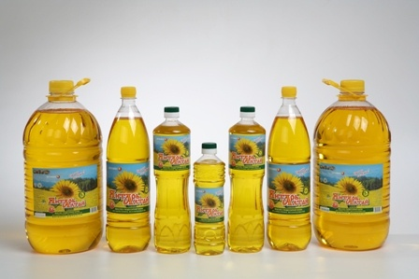
Мы - органические вещества,
На кухне нас зовут масла,
К эфирам сложным отнеси
И быстро класс наш назови.

Slide 4
Жиры
растительные
животные
жидкие
(70-85%
непредельных кислот)
твердые
(50% и более
предельных кислот)

Slide 5
Техника безопасности
- Если в руках у вас жидкое - не разлейте, порошкообразное - не рассыпьте, газообразное - не выпустите наружу.
- Если открыли - закройте.
- Если вы одолжили что-нибудь - верните.
- Если вы пользуетесь чем-либо, держите в чистоте и порядке.
- Если вы привели что-либо в беспорядок -восстановите статус «кво».
- Если вы сдвинули что-нибудь - верните на место.
- Если вы не знаете как это действует, ради бога, не
трогайте.
- Если вас это не касается - не вмешивайтесь.
- Если вы не знаете, как это делается - сразу спросите.
- Если вы не усвоили этих правил, не проводите опыты
Правила выживания = здравый смысл + ТБ

Slide 6
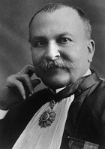
Гидрирование растительных масел
Н₂С-О-СО-С₁₇Н₃₃ Н₂С-О-СО-С₁₇Н₃₅
Н С-О-СО-С₁₇Н₃₃ + 3Н₂ Н С-О-СО-С₁₇Н₃₅
Н₂С-О-СО-С₁₇Н₃₃ Н₂С-О-СО-С₁₇Н₃₅
Процесс гидрирования растительных жиров –
важнейший промышленный процесс. Он стал
возможен благодаря работам французского
химика Поля Сабатье, нашедшего катализатор этого
процесса:мелко измельченный никель или платина.
За это открытие в 1912 году Сабатье был удостоен
Нобелевской премии. В результате этого процесса
получается твердый жир - саломас, идущий на
изготовление маргарина и заменителей
сливочного масла.

Slide 7
Гидролиз жиров
Н₂С-О-СО-С₁₇Н₃₃ Н С-ОН
Н₂С-О-СО-С₁₇Н₃₃ Н₂С-ОН
Одно из важнейших свойств жиров - их способность расщепляться на составляющие: глицерин и жирные кислоты. Если такая реакция осуществляется под действием воды в присутствии кислот, она называется гидролизом.
Н₂С-О-СО-С₁₇Н₃₃
Н₂С-ОН
+ 3 НОН
+ 3 С₁₇Н₃₅СООН

Slide 8
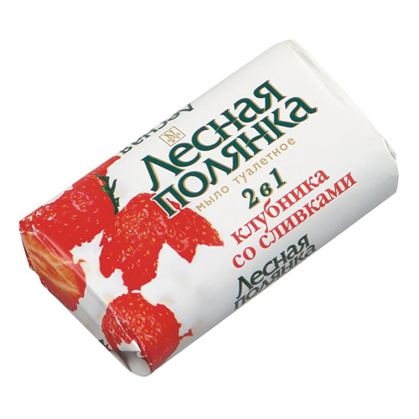
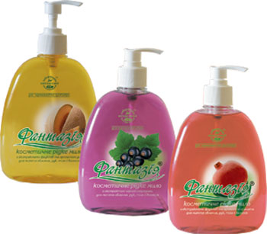
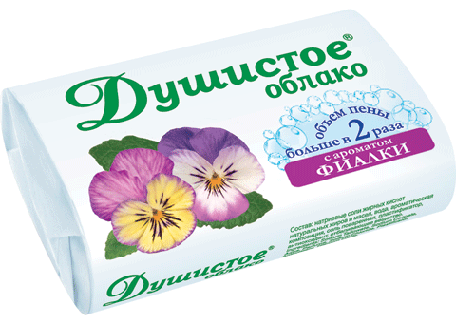
Омыление жиров
Н₂С-О-СО-С₁₇Н₃₃ Н₂С-ОН
Н С-О-СО-С₁₇Н₃₃ + 3 NaОН Н С-ОН + 3 С₁₇Н₃₅СООNa
Н₂С-О-СО-С₁₇Н₃₃ Н₂С-ОН
Эта реакция называется омылением,
поскольку образующиеся соли щелочных
металлов и высших карбоновых кислот
являются мылами.

Slide 9
Химическое лото (закрепление изученного материала)
На столе стопка с формулами веществ: глицерин, стеариновая кислота, олеиновая кислота, пальмитиновая кислота, линоленовая кислота, тристеарат глицерина, трипальмитат глицерина, триолеат глицерина, схема реакции гидрирования жиров, гидролиза жиров, омыления жиров.
По заданию вы выбираете карточку с соответствующей формулой или реакцией:
1. Формула глицерина.
2. Формула высших предельных карбоновых кислот.
3. Формула высших непредельных карбоновых кислот.
4. Формула растительного жира.
5. Формула твердого жира.
6. Уравнение гидрирования триолеата глицерина.
7. Уравнение гидролиза трипальмитата глицерина.

Slide 10
Самостоятельно оцените, достигли ли вы цели, что узнали и как оцениваете свои успехи на уроке.
Для этого заполните лист учета:
Ф. И. уч-ся | Что узнал? | Самооценка | Оценка учителя

Slide 11
Спасибо за урок

